Slide 1
Folienpaket
PSA – Grundlagen

Slide 2
Persönliche Schutzausrüstung – Allgemein
Arbeitgeber/innen haben für die Sicherheit und Gesundheit der ArbeitnehmerInnen zu sorgen (vgl § 3 ff ASchG).
Arbeitgeber/innen haben die nötigen Unterweisungen, Informationen und Mittel zur Verfügung zu stellen, die ein sicheres Arbeiten ermöglichen (vgl § 14 ASchG, § 3 PSA-V).
Persönliche Schutzausrüstung (PSA) ist jede Ausrüstung, die dazu bestimmt ist, von den ArbeitnehmerInnen benutzt oder getragen zu werden, um sich gegen eine Gefahr für ihre Sicherheit oder Gesundheit bei der Arbeit zu schützen, sowie jede mit demselben Ziel verwendete Zusatzausrüstung.
PSA-V
ASchG

Slide 3
Persönliche Schutzausrüstung – STOP-Prinzip
In allen Bereichen des Arbeitsschutzes gilt die Maßgabe, dass eine Gefahr erst gar nicht entstehen sollte.
Wenn alle kollektiven, technischen Schutzmaßnahmen und
(arbeits-)organisatorischen Maßnahmen zur Vermeidung von Gefahren ausgeschöpft sind und die Gefahr immer noch besteht, ist die Verwendung von PSA obligatorisch.
Substitution der Gefahr (zB Verwendung anderer Stoffe)
Technische Maßnahmen (zB Geländer)
Organisatorische Maßnahmen (zB keine zu erwartenden Arbeiten am Dach)
Persönliche Schutzausrüstung (zB Verwendung von Gehörschutz)
PSA-V
ASchG

Slide 4

Persönliche Schutzausrüstung – Arten von PSA
Bei der Verwendung von PSA sind die daraus resultierenden Vorgaben zu berücksichtigen.
  Unterweisung
  Übung
  Schulung
  Wartung
  ...
© Fotolia

Slide 5
Persönliche Schutzausrüstung – PSA-V
77. Verordnung des Bundesministers für Arbeit, Soziales und Konsumentenschutz, mit der die Verordnung über den Schutz der Arbeitnehmer/innen durch persönliche Schutzausrüstung (Verordnung Persönliche Schutzausrüstung – PSA-V)

Slide 6

Persönliche Schutzausrüstung – PSA-V
Aufbau der PSA-V
  1. Abschnitt
    Allgemeine Bestimmungen (§§ 1–7)
  2. Abschnitt
    Besondere Bestimmungen über PSA (§§ 8–16)
  3. Abschnitt
    Übergangs- und Schlussbestimmungen (§ 17)
© Fotolia
PSA-V

Slide 7
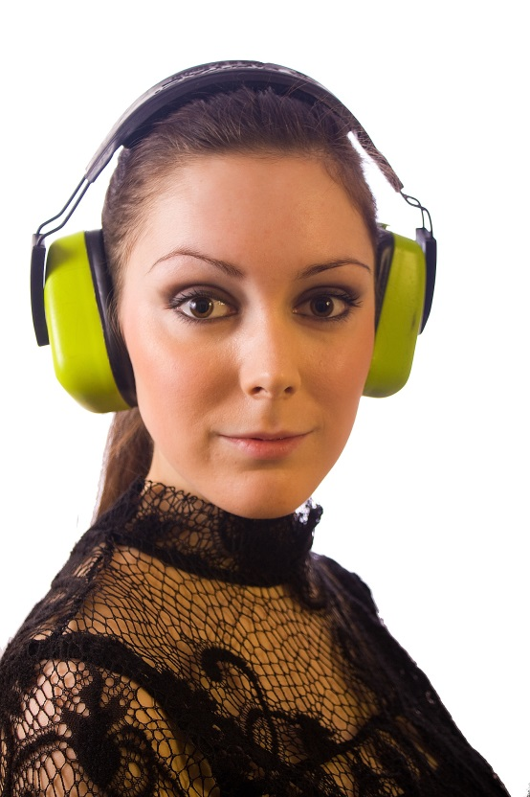
Persönliche Schutzausrüstung – PSA-V
§ 1 Geltungsbereich
  (1) Diese Verordnung gilt für die Beschäftigung von Arbeitnehmer/innen in Arbeitsstätten, auf Baustellen und auswärtigen Arbeitsstellen.
  (2) Die Bestimmungen dieser Verordnung gelten auch für persönliche Schutzausrüstungen, die nach anderen Arbeitnehmerschutzvorschriften zur Verfügung zu stellen sind.
© Fotolia
PSA-V

Slide 8
Persönliche Schutzausrüstung – PSA-V
§ 2 Begriffsbestimmungen
  (1) Persönliche Schutzausrüstung (…) sind Ausrüstungen und Zusatzausrüstungen einschließlich Hautschutz (…), für die Inverkehrbringervorschriften einschließlich harmonisierter Normen der EU gelten.
    (Anm: PSA benötigt eine CE-Kennzeichnung)
  (2) Keine persönliche Schutzausrüstung (…) sind insbesondere:
    1. Berufskleidung u. Uniformen (ohne speziellen Schutz von Sicherheit und Gesundheit)
    2. Ausrüstungen wie Flucht- und Rettungsmittel,
    3. Schutzausrüstungen für öffentliche Sicherheits- und Ordnungsdienste,
    4. Schutzausrüstungen im Straßenverkehr,
    5. Arbeitsmittel zur Sportausübung,
    6. Selbstverteidigungs- und Abschreckungsmittel,
    7. tragbare Geräte zur Feststellung und Signalisierung von Risiken und Schadstoffen,
    8. Sehhilfen an Bildschirmarbeitsplätzen im Sinn der Bildschirmarbeitsverordnung (...), soweit der Sehhilfe keine zusätzliche Schutzfunktion zukommt.
PSA-V

Slide 9

Persönliche Schutzausrüstung – PSA-V
§ 2 Begriffsbestimmungen
  (3) Fachkundige Personen im Sinn dieser Verordnung sind Betriebsangehörige oder sonstige Personen, die die erforderlichen fachlichen Kenntnisse und Berufserfahrungen hinsichtlich der jeweiligen persönlichen Schutzausrüstungen und Zusatzausrüstungen besitzen und die Gewähr für eine gewissenhafte Durchführung der ihnen übertragenen Arbeiten bieten.
    Anm: die „Fachkunde“ ist einerseits oft nicht eindeutig feststellbar und andererseits an eine große Verantwortung gebunden
  (4) Für optische Strahlung gilt die „Verordnung optische Strahlung“ (VOPST)
© Fotolia
PSA-V

Slide 10
Persönliche Schutzausrüstung – PSA-V
§ 3 Allgemeine Pflichten der Arbeitgeber/innen
  (1) Arbeitgeber/innen müssen Arbeitnehmer/innen (…) PSA zur Verfügung stellen, (…), wenn Gefahren nicht durch kollektive technische Schutzmaßnahmen oder durch arbeitsorganisatorische Maßnahmen vermieden oder ausreichend begrenzt werden können.
    (Anm: vgl STOP-Prinzip).
  Wird PSA erworben, die nach den geltenden Rechtsvorschriften gekennzeichnet ist, können Arbeitgeber/innen (…) davon ausgehen, dass diese persönliche Schutzausrüstung den (…) Sicherheits- und Gesundheitsanforderungen entspricht.
  (2) Die Beschäftigung von Arbeitnehmer/innen in gefährdeten Bereichen (…) ist nur bei Verwendung geeigneter persönlicher Schutzausrüstung zulässig.
  (3) Benutzung von PSA durch verschiedene Personen ist nur zulässig, wenn:
    dies entweder im 2. Abschnitt vorgesehen ist
    bei Gefahr in Verzug oder wenn unvorhersehbare, unaufschiebbare oder kurzfristig zu erledigende Arbeiten dies erfordern und dies gesundheitlich und hygienisch unbedenklich ist.
PSA-V

Slide 11
Persönliche Schutzausrüstung – PSA-V
§ 3 Allgemeine Pflichten der Arbeitgeber/innen
  (4) Arbeitgeber/innen haben erforderlichenfalls geeignete Behältnisse für die Aufbewahrung beizustellen (zB für Schutzbrillen, Atemschutzmasken, Gehörschutz) und Lagerplätze fest zu legen.
  (5) Reparaturen, Ersatz- und Instandhaltungsmaßnahmen dürfen nur in dem Umfang durchgeführt werden, der von den Hersteller/innen oder Inverkehrbringer/innen für die betreffende Ausrüstung zugelassen ist.
    (Anm: siehe jeweilige Verwendungsanleitung)
  (6) Arbeitgeber/innen haben dafür zu sorgen, dass persönliche Schutzausrüstung, bei der die Schutzwirkung nicht mehr gegeben ist, nicht mehr verwendet wird (etwa auf Grund von Beschädigungen oder Überschreitung von Ablaufdaten).
  (7) Arbeitgeber/innen haben dafür zu sorgen, dass Arbeitnehmer/innen die zur Verfügung gestellte persönliche Schutzausrüstung
    1. (…) gemäß den Anweisungen und Bedienungsanleitungen benutzen und
    2. nach Benutzung entsprechend ihrer Unterweisung (…) lagern.
PSA-V

Slide 12

Persönliche Schutzausrüstung – PSA-V
§ 3 Allgemeine Pflichten der Arbeitgeber/innen
  (8) Räumlich abgegrenzte Bereiche, in denen PSA zu verwenden ist, sind entsprechend zu kennzeichnen. Dies gilt nicht, wenn die Gefahr nur kurzzeitig besteht und gefährdete Personen in sonst geeigneter Weise auf die Gefahr hingewiesen werden.
  (9) Auf Verlangen des Arbeitgebers/der Arbeitgeberin haben Arbeitnehmer/innen die gesundheitlichen Erfordernisse (§ 8 Abs 3, § 9 Abs 3, § 10 Abs 3, § 11 Abs 3) in geeigneter Form nachzuweisen.
© Fotolia
PSA-V

Slide 13
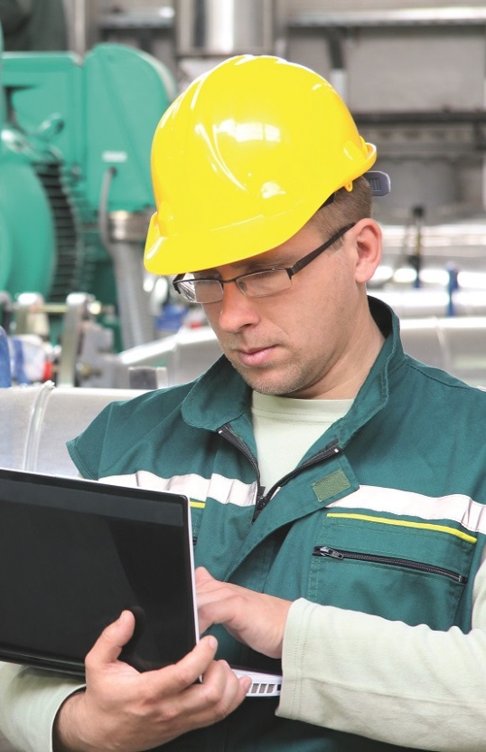
Persönliche Schutzausrüstung – PSA-V
§ 4 Arbeitsplatzevaluierung
  (1) Arbeitgeber/innen haben bei der Ermittlung und Beurteilung (…) der Gefahren gemäß § 4 ASchG auch die Belastungen und sonstigen Einwirkungen, die den Einsatz von PSA erforderlich machen, zu berücksichtigen und gemäß § 5 ASchG zu dokumentieren. Besonders zu berücksichtigen sind:
    1. Art und Umfang der Gefahren, bei denen PSA erforderlich ist (2. Abschnitt),
    2. die (…) gegebenen Einsatz- und Umgebungsbedingungen,
    3. die für die Benutzung der PSA erforderliche Konstitution der Arbeitnehmer/innen.
  (2) Auf Baustellen und auswärtigen Arbeitsstellen beschäftigten Arbeitnehmer/innen ist ein Auszug (…) des Sicherheits- und Gesundheitsschutz-dokumentes (…) zur Verfügung zu stellen.
© Fotolia
PSA-V

Slide 14
Persönliche Schutzausrüstung – PSA-V
§ 5 Bewertung der persönlichen Schutzausrüstung
  (1) Die Bewertung nach § 70 Abs 5 und 6 ASchG hat auf der Grundlage der Ergebnisse des § 4 Abs 1 die spezifischen Benutzungsbedingungen der persönlichen Schutzausrüstung am Arbeitsplatz zu berücksichtigen, insbesondere
    1. die vorgesehene Verwendungs- und Einsatzdauer der Ausrüstung,
    2. Häufigkeit und Dauer der Exposition der Arbeitnehmer/innen gegenüber den Gefahren,
    3. Ausmaß und Art der Gefahr,
    4. die spezifischen Merkmale des Arbeitsplatzes jedes/jeder auf die persönliche Schutzausrüstung angewiesenen Arbeitnehmers/Arbeitnehmerin, am Arbeitsplatz gegebenen Bedingungen, der Arbeitsvorgänge und der Art der Tätigkeit,
    5. den Tragekomfort und die Leistungsmerkmale der persönlichen Schutzausrüstung.
  (2) Bei der Bewertung von Gefahren, die von der PSA selbst ausgeht, ist auch die Auswirkung des Tragens (…) zu berücksichtigen, erforderlichenfalls durch Beschränkung der Tragedauer mit Tätigkeitswechsel.
PSA-V

Slide 15

Persönliche Schutzausrüstung – PSA-V
§ 5 Bewertung der persönlichen Schutzausrüstung
  (3) Bei der Bewertung ist festzustellen, ob die Unterschreitung des Grenzwertes oder Expositionsgrenzwertes, sofern ein solcher festgelegt ist, durch Verwendung der PSA gewährleistet ist.
  (4) Bei der Bewertung ist festzulegen, ob kürzere Intervalle für die wiederkehrenden Unterweisungen erforderlich sind und ob die Unterweisung durch Schulungen und erforderlichenfalls durch praktische Übungen zu erfolgen hat.
© Fotolia
PSA-V

Slide 16
Persönliche Schutzausrüstung – PSA-V
§ 6 Auswahl der persönlichen Schutzausrüstung
  (1) Die persönliche Schutzausrüstung muss auf der Grundlage der Ergebnisse des § 4 Abs 1 und § 5 so ausgewählt werden, dass eine Beeinträchtigung (…) oder eine Behinderung (…) so gering wie möglich gehalten wird.
  (2) Arbeitgeber/innen dürfen nur solche PSA zur Verfügung stellen, die (…) als insgesamt geeignet festgelegt wurde. Die Auswahl der PSA hat (…) in Abstimmung mit den jeweiligen Arbeitsbedingungen und (…) erforderlicher anderer PSA oder Arbeitskleidung zu erfolgen.
  (3) Verfügt der/die Arbeitgeber/in über Erkenntnisse, (…), dass eine PSA den (…) Sicherheits- und Gesundheitsanforderungen trotz Kennzeichnung nicht entspricht, sind unverzüglich die Ermittlung und Beurteilung der Gefahren und die Bewertung der PSA zu überprüfen. Ergibt diese Überprüfung eine Gefahr (…), haben die Arbeitgeber/innen geeignete Maßnahmen zum Schutz (…) der Arbeitnehmer/innen zu ergreifen. Erforderlichenfalls ist die Tätigkeit zu beenden und diese PSA von der weiteren Benutzung auszuschließen.
PSA-V

Slide 17
Persönliche Schutzausrüstung – PSA-V
§ 6 Auswahl der persönlichen Schutzausrüstung
  (4) Erkenntnisse im Sinn des Abs 3 werden erlangt auf Grund
    eines Unfalles oder eines Beinaheunfalles,
    eines Verdachts auf Berufskrankheit,
    einer arbeitsbedingten Erkrankung oder auf Grund von Informationen von Hersteller/innen,
    Sicherheitsfachkräften, Arbeitsmediziner/innen, Arbeitnehmer/innen,
    Prüfer/innen, Unfallversicherungsträgern, Behörden oder sonstigen Personen und Einrichtungen.
  (5) Beim Einsatz mehrerer persönlicher Schutzausrüstungen (§ 70 Abs 4 ASchG) müssen diese Ausrüstungen aufeinander abgestimmt und muss ihre Schutzwirkung gegen die verschiedenen Gefahren sicher gewährleistet sein.
  (6) Bei Gefahren infolge Überschreitung von Grenzwerten gefährlicher Arbeitsstoffe oder von Expositionsgrenzwerten bei physikalischen Einwirkungen muss die Schutzwirkung von Ausrüstungen jedenfalls gegenüber jenem Arbeitsstoff oder jener physikalischen Einwirkung, dessen/deren Grenzwert überschritten ist, sicher gewährleistet sein.
PSA-V

Slide 18
Persönliche Schutzausrüstung – PSA-V
§ 6 Auswahl der persönlichen Schutzausrüstung
  (7) Bei der Verwendung von PSA mit widersprechenden Anforderungen, muss die Ausrüstung gegen (…) das höchste Risiko schützen. (…) Gegen das verbleibende Restrisiko ist die bestmögliche PSA zur Verfügung zu stellen. Gefahrenmomente, die dabei nicht vollständig ausgeschaltet werden können, sind zu verringern, indem das verbleibende Risiko neu evaluiert wird. Dabei ist eine Verbesserung des Schutzes und der Arbeitsbedingungen durch vorläufige Maßnahmen anzustreben. Den Arbeitnehmer/innen sind geeignete Anweisungen zum Schutz gegen vorläufig weiterbestehende Gefahrenmomente zu erteilen (§ 7 Z 9 ASchG).
  (8) Abs 5 bis 7 gilt auch bei Verwendung nur einer persönlichen Schutzausrüstung bei Vorliegen verschiedener Gefahren.
  (9) An der Auswahl (…) sind jene Arbeitnehmer/innen, die persönliche Schutzausrüstung verwenden müssen, (…) zu beteiligen. Nach Möglichkeit sind vor der Auswahl (…) Trageversuche mit den Sicherheitsvertrauenspersonen durchzuführen.
PSA-V

Slide 19

Persönliche Schutzausrüstung – PSA-V
§ 7 Information und Unterweisung
  (1) (…) Arbeitnehmer/innen, die persönliche Schutzausrüstung verwenden müssen, vor der erstmaligen Verwendung und danach, so nicht (…) anderes bestimmt, (…) mindestens einmal jährlich nachweislich über die persönliche Schutzausrüstung informiert und unterweisen werden. Die Unterweisung hat durch Schulungen und erforderlichenfalls praktische Übungen zu erfolgen, wenn dies im 2. Abschnitt vorgesehen ist oder gemäß § 5 Abs 4 bei der Bewertung festgelegt wurde.
www.pixabay.com
PSA-V

Slide 20
Persönliche Schutzausrüstung – PSA-V
§ 7 Information und Unterweisung
  (2) Die Information (…) hat vor der erstmaligen Verwendung zumindest zu umfassen:
    1. Gegen welche Gefahren die PSA (bei zweckentsprechender Verwendung) schützt
    2. die Ergebnisse der Gefährdungsermittlung und die festgelegten Gefahrenverhütungsmaßnahmen,
    3. die Bewertung und Auswahl der PSA,
    4. die Sicherheits- und Gesundheitsgefahren bei Nichtverwendung der PSA,
    5. die Sicherheits- und Gesundheitsgefahren bei allenfalls weiterbestehenden Restrisiken.
    Die wiederkehrende Information muss zumindest die Inhalte der Ziffern 1, 4 und 5 umfassen.
  (3) Erforderlichenfalls sind auch Arbeitnehmer/innen in die Information einzubeziehen, die in unmittelbarer Nähe von Bereichen tätig sind, (...) oder diese durchqueren müssen.
PSA-V

Slide 21

Persönliche Schutzausrüstung – PSA-V
§ 7 Information und Unterweisung
  (4) Die Unterweisung gemäß Abs 1 hat zumindest zu umfassen:
    1. Die bestimmungsgemäße Benutzung (…),
    2. die ordnungsgemäße Lagerung vor der ersten Verwendung,
    3. die ordnungsgemäße Aufbewahrung und Aufbewahrungsplätze zwischen den einzelnen Verwendungen,
    4. die Reinigung und Pflege,
    5. die sachgerechte Entsorgung,
    6. das Erkennen von (…) Beschädigungen und Mängeln (Sichtprüfung vor der Verwendung),
    7. Verhaltens- und Verfahrensregeln bei festgestellten Beschädigungen und Mängeln,
    8. alle sonstigen Maßnahmen, die (…) bei Benutzung von PSA (…) zu treffen sind.
© Fotolia
PSA-V

Slide 22

Persönliche Schutzausrüstung – PSA-V
§ 7 Information und Unterweisung
  (5) Bei Information und Unterweisung (Schulungen, Übungen) sind die Angaben der Hersteller/innen und Inverkehrbringer/innen zu berücksichtigen.
  (6) Die Verwenderinformationen sind den Arbeitnehmer/innen in einer für sie verständlichen Form zur Verfügung zu stellen (Anm: ggf mit Piktogrammen).
  (7) Verwenden Arbeitnehmer/innen die persönliche Schutzausrüstung regelmäßig (zB wöchentlich), so können (…) längere Intervalle, maximal aber drei Jahre, festgelegt werden, wenn durch in der Arbeitsplatzevaluierung vorgesehene Maßnahmen ein wirksamer Schutz der Arbeitnehmer/innen erreicht wird. Dies gilt nicht für § 14 Abs 5 Z 3.
© Fotolia
PSA-V

